Slide 1
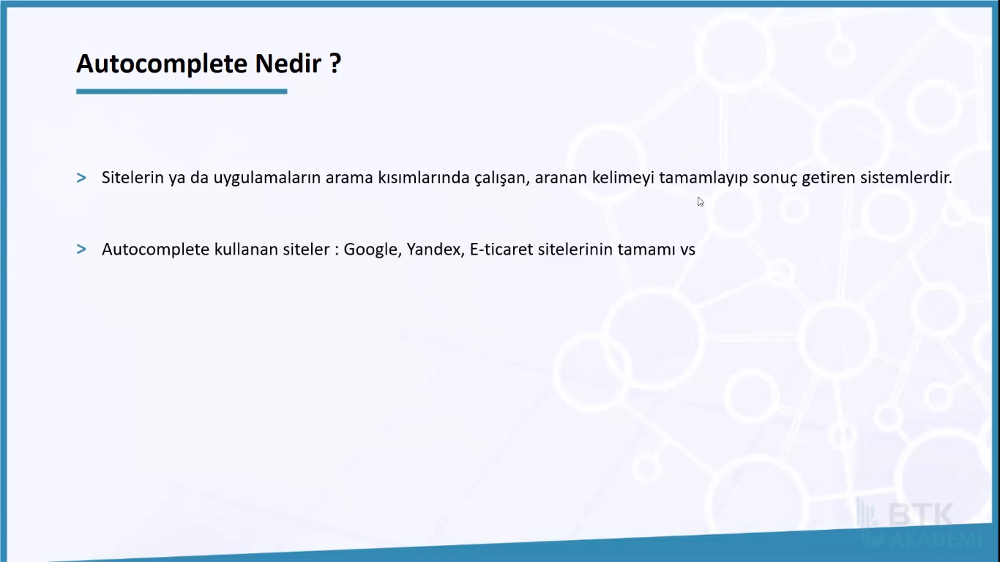

Slide 2
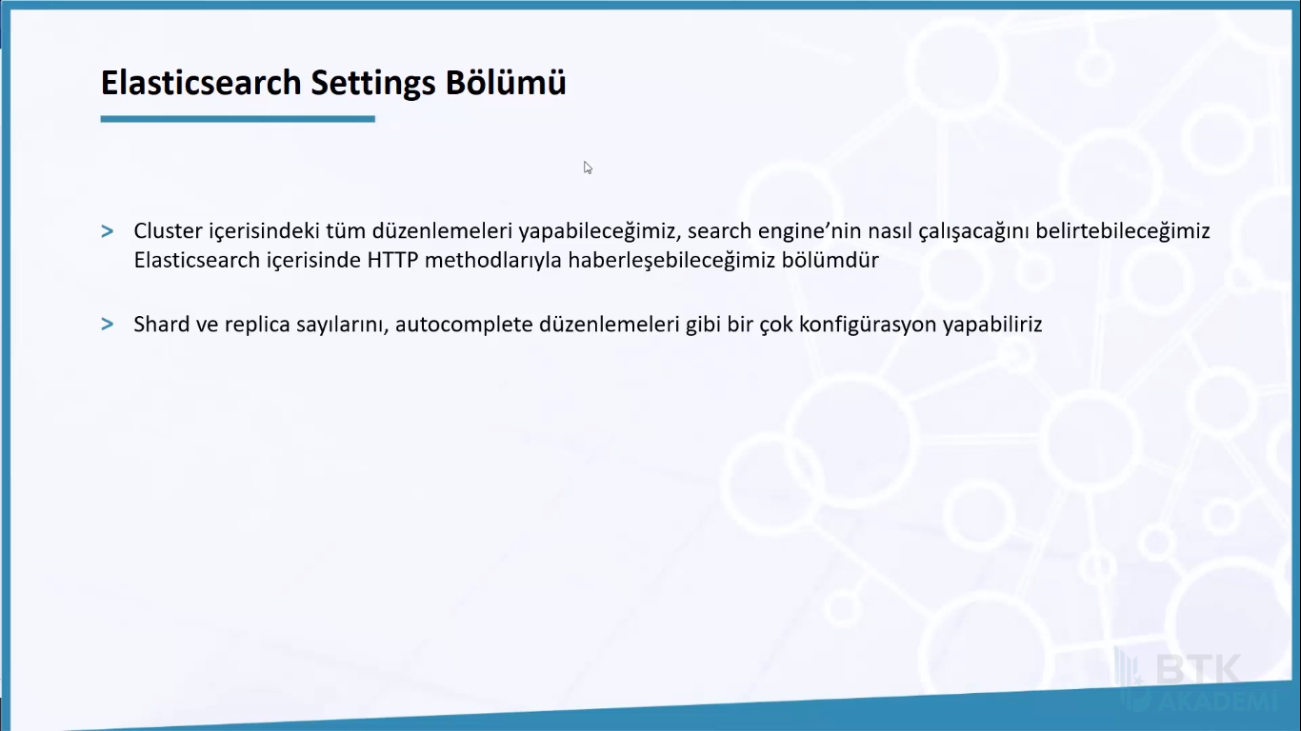

Slide 3
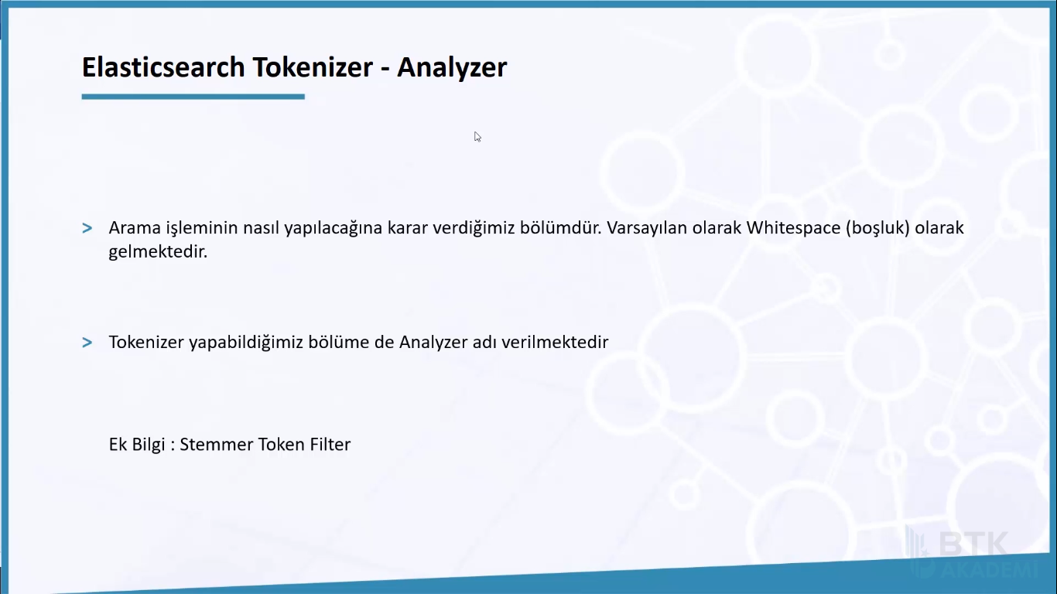
Yani metni boşluklara göre split-böler eder ve arama işlemi yapar.
Bölme işlemi yapıldıktan sonra ve, dir, " vb. kelime ve karakter gruplarının
arama işleminde kullanılmayacağının belirtilmesidir.

Slide 4
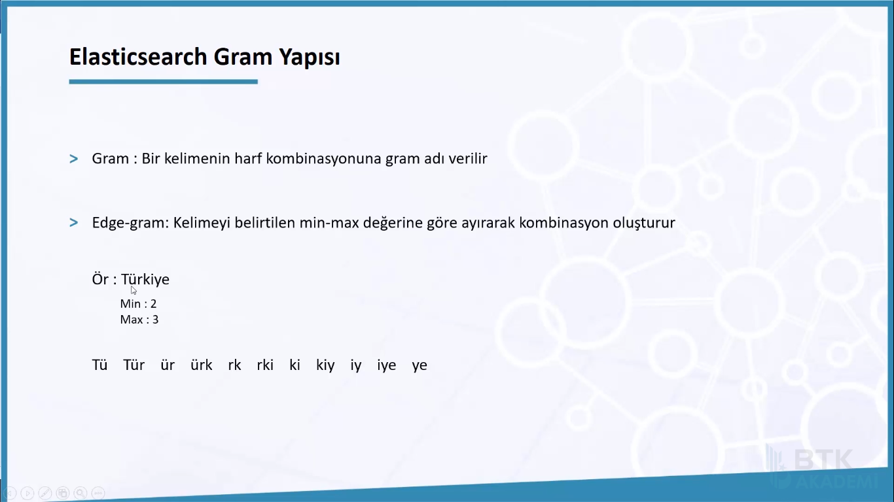

Slide 5
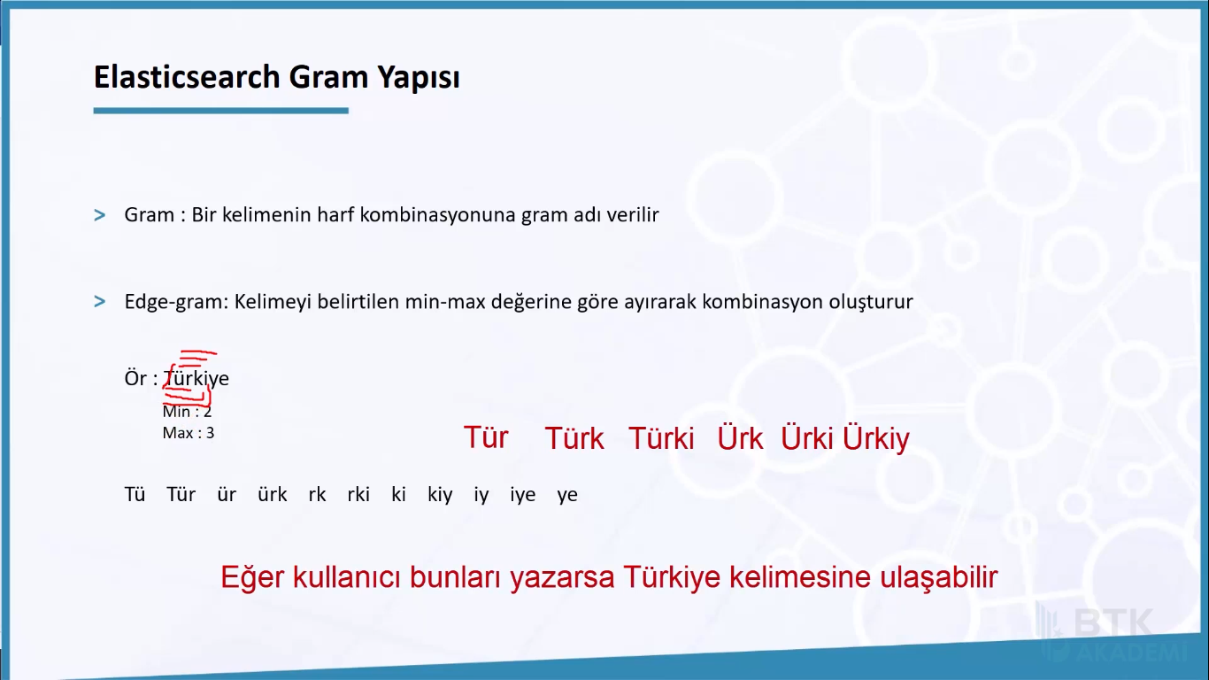
min 3
max 5 için

Slide 6
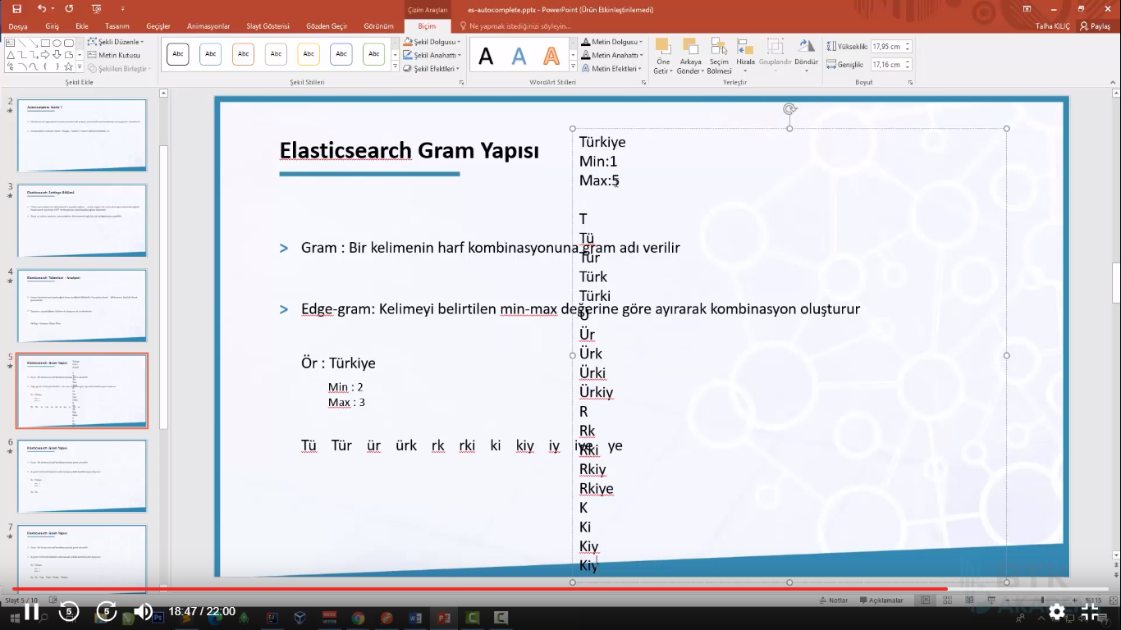

Slide 7


Slide 8
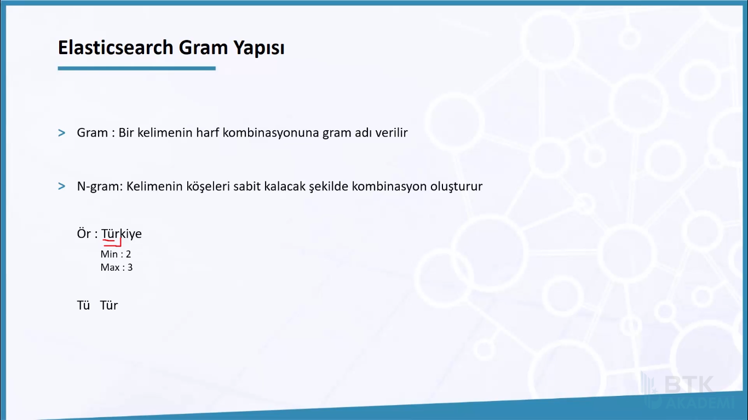

Slide 9
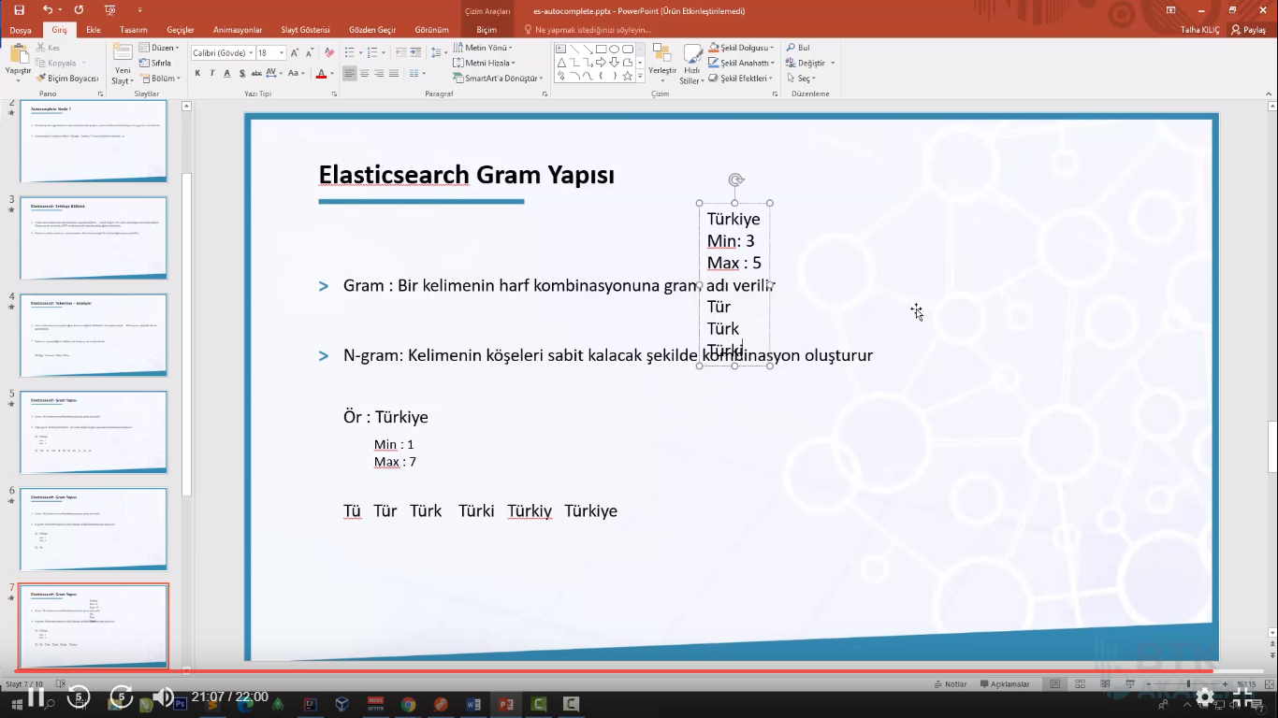

Slide 10
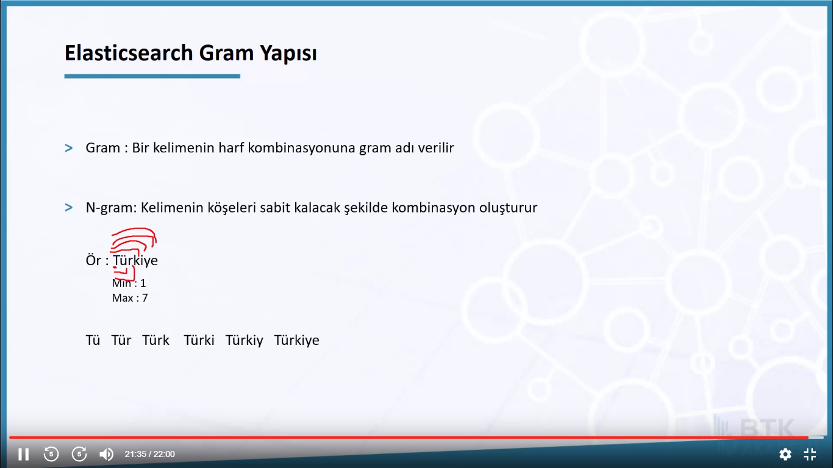

Slide 11
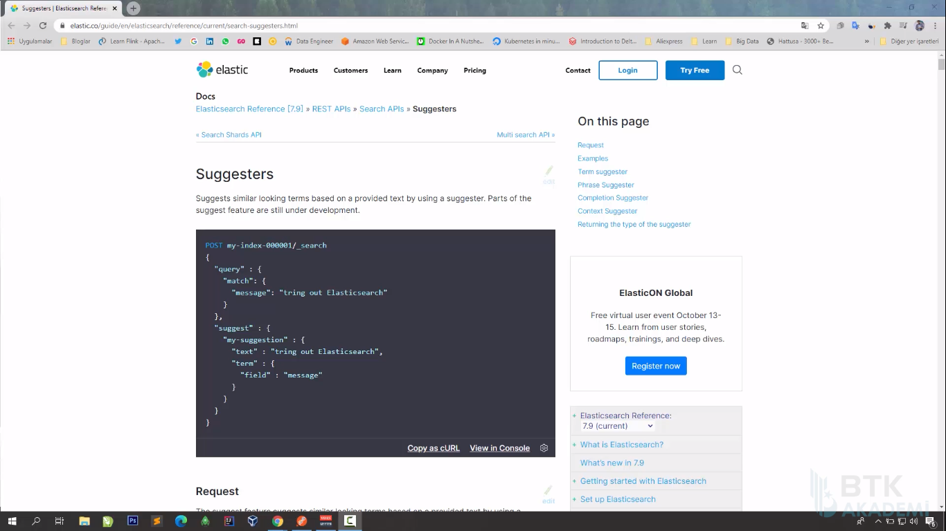
Autocomplet gibidir. Aoutocompletelerden ayıran özelliği bir suggester içerisinde farklı fieldlar verilebilmektedir.

Slide 12
Elasticsearch te autocomplete oluşturmak için öncelikle INDEX oluşturmamız gerekir.
Index içerisinde de SETTINGS ayarlarını vermemiz gerekir.
Bunun için POSTMAN dan
159.65.82.54:9200/autocompletetest
adresine PUT isteği göndermemiz gerekir.
Body/raw/JSON kısmından yandaki ayarları vermemiz gerekir.
Send işlemi yaptığımızda eğer başarılı ise
aşağıdaki sonuç döner.
{
"settings":{
"analysis":{
"filter":{
"autocomplete_filter":{
"type":"edge_ngram",
"min_gram":3,
"max_gram":8
}
},
"analyzer":{
"autocomplete":{
"type":"custom",
"tokenizer":"standard",
"filter":[
"lowercase",
"autocomplete_filter"
]
}
}
}
},
"mappings":{
"properties":{
"title":{
"type":"text",
"analyzer":"autocomplete",
"search_analyzer":"standard"
}
}
}
}
{
"acknowledged": true,
"shards_acknowledged": true,
"index": "autocompletetest"
}

Slide 13
{
"settings":{
"analysis":{
// Autocomplete gram ayarları. Yani kaç harf girilince aoutocomplete yapılacak. Yani üç harf yazınca başlayacak ve 8 e kadar devam edecek.
"filter":{
"autocomplete_filter":{
"type":"edge_ngram",
"min_gram":3,
"max_gram":8
}
},
// Aoutocomplete in nasıl çalışacağı ile ilgili ayarlar yapılır. prefix tipleride vardır. Burada standard kullanacağız. lowercase, girilen arama değerlerini hepsini küçük yaparak arayacak.
autocomplete_filter, yukarda belirttiğimiz ayarlardır. filter içine girmek zorundayız. İsim yukarıdaki ile aynı olmak zorundadır. Filter ın dizi şeklinde yani [ ] ile yapıldığına dikkat ediniz.
"analyzer":{
"autocomplete":{
"type":"custom",
"tokenizer":"standard",
"filter":[
"lowercase",
"autocomplete_filter"
]
}

Slide 14
}
}
},
// Settings kısmının sonudur.
// mappings kısmında field ları belirtebiliriz. Burada title adında field ekledik ve tipini text olarak belirledik. analyzer settings te tanımladığımız ayardır ve burada kullanacağımızı belirtiyoruz. Bun içinde adını yani autocomplete atıyoruz.
"mappings":{
"properties":{
"title":{
"type":"text",
"analyzer":"autocomplete",
"search_analyzer":"standard"
}
}
}
}

Slide 15
159.65.82.54:9200/autocompletetest GET isteğinde bulunarak özelliklerine erişebiliriz.
{
"autocompletetest": {
"aliases": {},
"mappings": {
"properties": {
"title": {
"type": "text",
"analyzer": "autocomplete",
"search_analyzer": "standard"
}
}
},
"settings": {
"index": {
"routing": {
"allocation": {
"include": {
"_tier_preference": "data_content"
}
}
},
"number_of_shards": "1",
"provided_name": "autocompletetest",
"creation_date": "1607884792978",
"analysis": {
"filter": {
"autocomplete_filter": {
"type": "edge_ngram",
"min_gram": "3",
"max_gram": "8"
}
},
"analyzer": {
"autocomplete": {
"filter": [
"lowercase",
"autocomplete_filter"
],
"type": "custom",
"tokenizer": "standard"
}
}
},
"number_of_replicas": "1",
"uuid": "KMNplqWWSGiugsKk4V35Qg",
"version": {
"created": "7100099"
}
}
}
}
}

Slide 16
159.65.82.54:9200/autocompletetest/_mappings GET isteği ile sadece MAPPINGS leri görebilriz.
{
"autocompletetest": {
"mappings": {
"properties": {
"title": {
"type": "text",
"analyzer": "autocomplete",
"search_analyzer": "standard"
}
}
}
}
}
159.65.82.54:9200/autocompletetest/_settings GET isteği ile de settings bilgilerine ulaşabiliriz.

Slide 17
159.65.82.54:9200/autocompletetest/_doc/1
Body / Raw / JSON dan POST isteği ile veri ekleyebilriz.
Ayarlarda field alanı için "title" verdiğimiz için bu alana veri ekleyerek gönderme işlemi yapacağız.
_doc → collection adıdır.
1 → gönderilen verinin id sidir. ve aşağıdaki gibi veri gönderebiliriz. id verilmediğinde otomatik oluşturulur.
{
"title":"Iphone 12 pro"
}
159.65.82.54:9200/autocompletetest/_search GET ile eklediğimiz verilere bakabiliriz.

Slide 18
Autocomplete ile arama yapmak için
159.65.82.54:9200/autocompletetest/_search işlemine QUERY oluşturarak POST isteğinde bulunacağız.
Query yi Body / Raw / json a yazacağız.
iph ile oluşturduğumuz query sonucunda bu üç harfin geçtiği veriler bize listelenir.
{
"query":{
"match":{
"title":{
"query":"iph"
}
}
}
}
{
"_index": "autocompletetest",
"_type": "_doc",
"_id": "1",
"_score": 0.44193166,
"_source": {
"title": "Iphone 12 pro"
}
},
{
"_index": "autocompletetest",
"_type": "_doc",
"_id": "2",
"_score": 0.44193166,
"_source": {
"title": "Iphone 11 pro"
}
},
{
"_index": "autocompletetest",
"_type": "_doc",
"_id": "4",
"_score": 0.44193166,
"_source": {
"title": "Iphone X Plus"
}
},

Slide 19
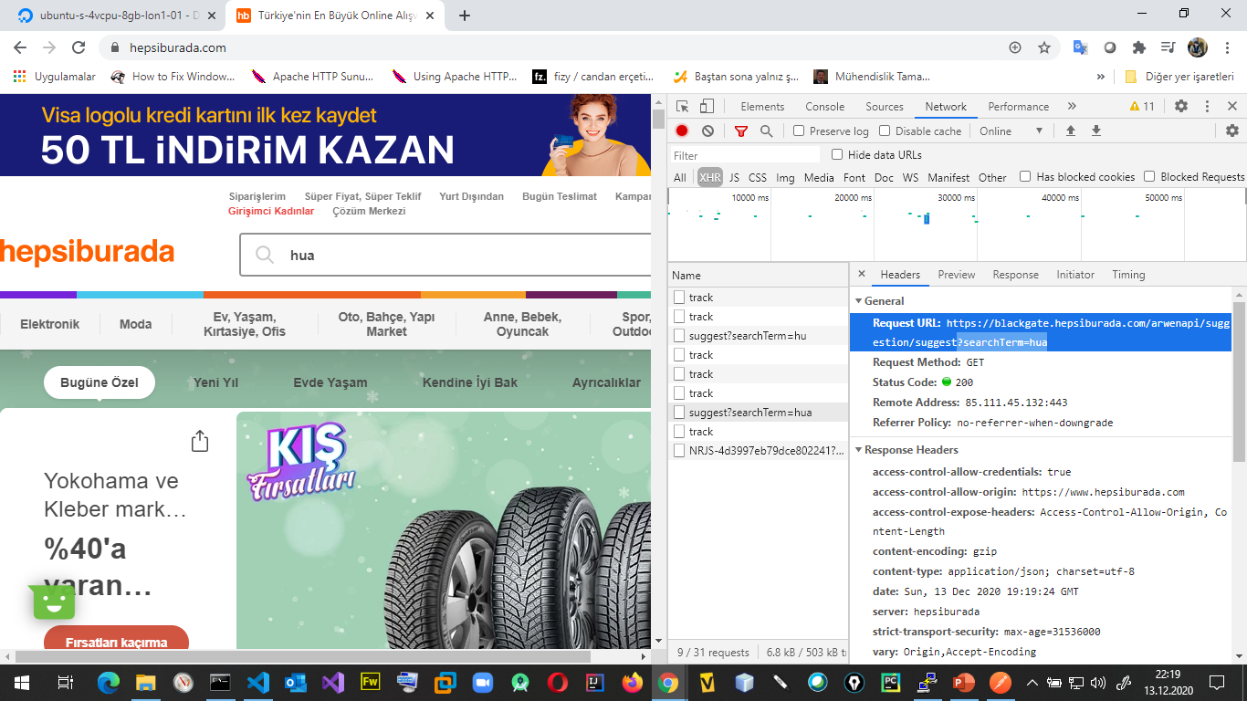
Sitelerde de min gram değeri dolduğunda siteler arama isteğini göndermeye başlar

Slide 20
es-data-index adında proje oluşturuldu.
<properties> <java.version>1.8</java.version> <maven.compiler.version>3.8.1</maven.compiler.version> <maven.compiler.source>1.8</maven.compiler.source> <maven.compiler.target>1.8</maven.compiler.target> </properties> <dependencies> <dependency> <groupId>org.elasticsearch.client</groupId> <artifactId>elasticsearch-rest-high-level-client</artifactId> <version>7.7.0</version> </dependency>
</dependencies>
<dependency> <groupId>com.googlecode.json-simple</groupId> <artifactId>json-simple</artifactId> <version>1.1.1</version> </dependency>

Slide 21
public class Application { public static void main(String[] args) throws FileNotFoundException { File file = new File("D:\\MongoDB-Java-Ornekler\\productlist.csv"); Scanner scanner = new Scanner(file); while (scanner.hasNext()){ String line = scanner.nextLine(); // System.out.println(line); String[] terms = line.split(","); String brand = terms[0]; String title = terms[1]; System.out.println("brand --> " + brand + " title --> " + title); } } }
Application.java

Slide 22
ES de product adında yeni bir index oluştur.
159.65.82.54:9200/product PUT İSTEĞİ GÖNDER .
index ayarlarında yukarıdakinden farklı olarak min gram değerini 2 olarak verdik ve iki-2 tane alan verdik brand ve title.
"autocomplete_filter":{
"type":"edge_ngram",
"min_gram":2,
"mappings":{
"properties":{
"brand":{
"type":"text"
},
"title":{
"type":"text",
"analyzer":"autocomplete",
"search_analyzer":"standard"
}

Slide 23
Dataları ES ye yüklemek için java rest high level client kullanacağız. Application sınıfına bunun için aşağıdaki kodlar eklendi.
public static void main(String[] args) throws IOException { RestHighLevelClient client = new RestHighLevelClient( RestClient.builder(new HttpHost("159.65.82.54",9200))); IndexRequest request = new IndexRequest("product");
JSONObject data = new JSONObject(); data.put("brand", brand); data.put("title", title); request.source(data.toJSONString(), XContentType.JSON); client.index(request, RequestOptions.DEFAULT); } } }
Programı çalıştırdıktan sonra veriler es ye eklenecektir. Postman da 159.65.82.54:9200/product/_search GET isteği ile
kontrol edebiliriz.

Slide 24
{
"query":{
"match":{
"title":{
"query":"ves"
}
}
}
}
şeklinde aramalar
159.65.82.54:9200/product/_search
post edilirse
sonuçlar gelecektir.

Slide 25
{
"query":{
"match":{
"brand":{
"query":"Iph"
}
}
}
}
sorgusun yaptığımızda sonuç gelemeyecektir.
Çünkü ayarlarda brand alanı için aoutocomplete tanımlaması yapmadık.

Slide 26
<properties> <java.version>1.8</java.version> <maven.compiler.version>3.8.1</maven.compiler.version> <maven.compiler.source>1.8</maven.compiler.source> <maven.compiler.target>1.8</maven.compiler.target> </properties> <dependencies> <dependency> <groupId>org.springframework.boot</groupId> <artifactId>spring-boot-starter-web</artifactId> <version>2.3.0.RELEASE</version> </dependency> <dependency> <groupId>org.elasticsearch.client</groupId> <artifactId>elasticsearch-rest-high-level-client</artifactId> <version>7.7.0</version> </dependency> </dependencies>
es-autocomplete-api adında proje oluşturuldu.

Slide 27
@SpringBootApplication public class Application { public static void main(String[] args) { SpringApplication.run(Application.class,args); } }
Application.java

Slide 28
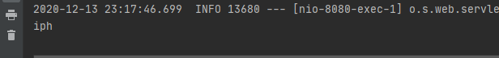
api paketinde
SearchController.java
@GetMapping("/autocomplete")
Tarayıcıda yapılacak istek yapısıdır.
Yani localhost:8080/autocomplete
ile istek yapılacağını belirtir. Endpoint sitesini belirtir.
@RequestParam → endpoint ten request yapılırken sorguda kullanılacak olan kelimedir. Ve /autocomplete ten sonra
?term= şeklinde yazılıp buraya değer verileceğini belirtir.
Sonuç ta GET isteği localhost:8080/autocomplete?term=gönderilecek_değer
şeklinde enpoint oluşmuş olur.
Application.java ile api çalıştırıldıktan sonra postman de localhost:8080/autocomplete?term=iph
yazılırsa
console kısmında "iph" isteğinin yakalandığını görebiliriz.
@RestController public class SearchController { @GetMapping("/autocomplete") public String autoComplete(@RequestParam String term){ System.out.println(term); return term; } }

Slide 29
public interface AutoCompleteService { String search(String term); }
Service için
service adında paket
oluşturuldu.
Interface ve sınıf eklendi.
// Bu servis es ye bağlanacak ve es den sonuçları alıp API a tekrar // istek yapan kişiye response dönen service olacak.
@Service public class AutoCompleteServiceImp implements AutoCompleteService{ @Override public String search(String term) { System.out.println(term); return term; } }
// Bu servis es ye bağlanacak ve es den sonuçları alıp API a tekrar // istek yapan kişiye response dönen service olacak.
@RestController public class SearchController { @Autowired AutoCompleteService autoCompleteService; @GetMapping("/autocomplete") public String autoComplete(@RequestParam String term){ // System.out.println(term); String response = autoCompleteService.search(term); return response; } }
Service SearchController a inject edildi.
Postman de localhost:8080/autocomplete?term=iph GET
isteği gönderilince bu sefer servis tarafıdan gelen değer consola
yazılır.

Slide 30
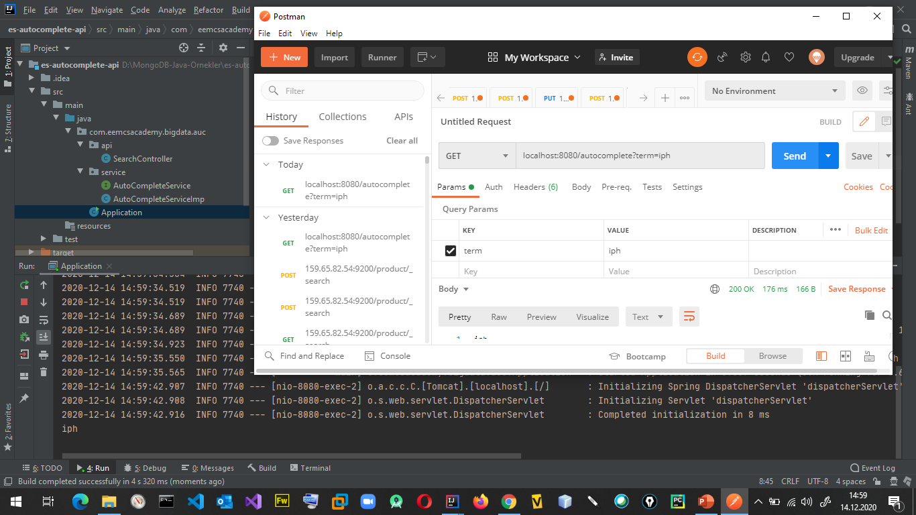
Buraya kadarki kısmın test edilmesi için api de Application.java çalıştır. Ve postman dan
localhost:8080/autocomplete?term=iph GET isteği gönderildiğinde AutoCompleteServiceImp
sınıfı tarafından bu istek alınacak ve consola yazılacaktır. Bir önceki örnekte bu isteği Controller ile alınmasını test etmiştik.

Slide 31
// Query oluşturmak için SourceBuilder sınıfını kullanacağız.
public class AutoCompleteServiceImp implements AutoCompleteService{ RestHighLevelClient client; // Query oluşturmak için SourceBuilder sınıfını kullanacağız. SearchSourceBuilder builder; // Sorgu-query nin elasticsearch e gönderilmesi için SearchRequest request; @PostConstruct public void init(){ // Uygulama çalışında rest high level sadece bir kere ayağa // kalkacak ve sürekli çalışacak client = new RestHighLevelClient(RestClient.builder(new HttpHost(ES_HOSTNAME,ES_PORT))); // Query oluşturmak için SourceBuilder sınıfını kullanacağız. builder = new SearchSourceBuilder(); }
// Sorgu-query nin elasticsearch e gönderilmesi için SearchRequest sınıfını kullanacağız.
// Uygulama çalışında rest high level sadece bir kere ayağa // kalkacak ve sürekli çalışması için init() metodunu kullacağız.
// Query oluşturmak için SourceBuilder sınıfını kullanacağız.

Slide 32
@Override public String search(String term) throws IOException { // System.out.println(term); // Elasticsearch e gönderilecek query nin oluşturulması builder.query(QueryBuilders.matchQuery(ES_AUTOCOMPLETE_FIELD,term)); // Sorgu-query nin elasticsearch e gönderilmesi için request = new SearchRequest(ES_INDEX).source(builder); // Sorgu-query nin elasticsearch e gönderilmesi SearchResponse response = client.search(request, RequestOptions.DEFAULT); return term; } }
// Elasticsearch e gönderilecek query nin oluşturmamız gerekir SearchRequest ile
// Sorgu-query nin elasticsearch e gönderilmesi için request nesnesini kullanacağız
// Sorgu-query nin elasticsearch e gönderilmesi client nesnesinin search() metodunu kullanacağız.

Slide 33
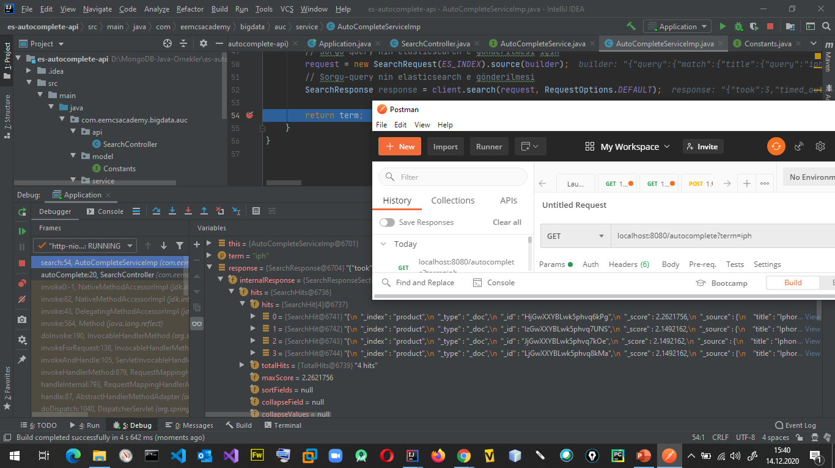

Slide 34
// Sonuçların geri gönderilmesi için // Ve console a yazdırılması için SearchHits hits = response.getHits(); SearchHit[] hitsDetail = hits.getHits(); for (int i = 0 ; i < hitsDetail.length ; i++){ String responseDetail = hitsDetail[i].getSourceAsString(); System.out.println(responseDetail); } return term; } }
Sonuçların es den geri gönderilmesi ve almak için
ayrıca console a yazdırmak için AutoCompleteServiceImp.java sınıfındaki search() metoduna buradaki kodları ekledik.

Slide 35
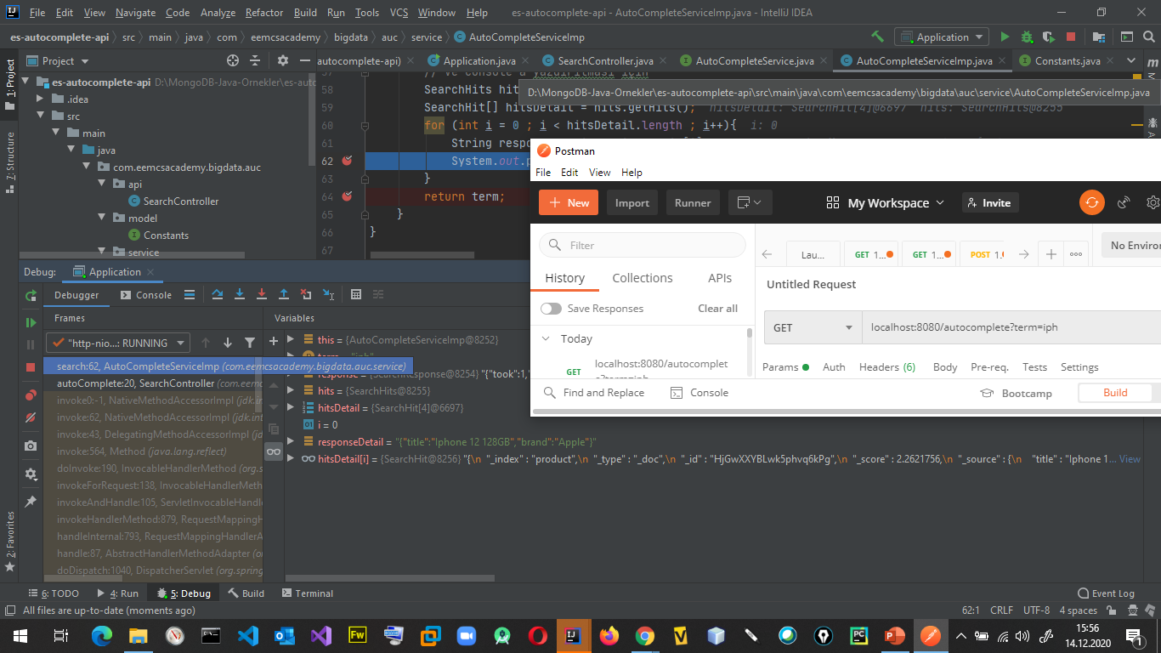

Slide 36
Geri gelen arama sonuçlarını front end kısmı için modellemesini yapacağız.Bunun için iki tane model sınıfı oluşturduk.
AutoCompleteResponse → Gelen verileri Array şeklinde tutmak için
AutoCompteteDetail → Verinin detayları için
public class AutoCompleteDetail { private String brand; private String title; public AutoCompleteDetail() { } public AutoCompleteDetail(String brand, String title) { this.brand = brand; this.title = title; } public String getBrand() { return brand; } public void setBrand(String brand) { this.brand = brand; } public String getTitle() { return title; } public void setTitle(String title) { this.title = title; } }
// Geri gönderilecek veriler yani arama sonuçları Array // şekllinde tutmak için kullanacağımız model public class AutoCompleteResponse { private List<AutoCompleteDetail> data; public AutoCompleteResponse() { } public List<AutoCompleteDetail> getData() { return data; } public void setData(List<AutoCompleteDetail> data) { this.data = data; } }

Slide 37
<dependency> <groupId>com.google.code.gson</groupId> <artifactId>gson</artifactId> <version>2.8.0</version> </dependency>
JSON dönüşümleri için kullanılacak kütüphane

Slide 38
@Service public class AutoCompleteServiceImp implements AutoCompleteService{ …
Gson gson; @PostConstruct public void init(){ … gson = new Gson(); } @Override public String search(String term) throws IOException { … for (int i = 0 ; i < hitsDetail.length ; i++){ …
AutoCompleteDetail detail = gson.fromJson(responseDetail, AutoCompleteDetail.class); System.out.println("-"); } return term; } }
Gelen brand ve title verilerini
AutoCompleteDetail sınıf yapısına getirdik.
Burada json verisinden sınıfa dönüştürdük.
Sonrasında da bu verileri
Array yapısına getireceğiz.

Slide 39
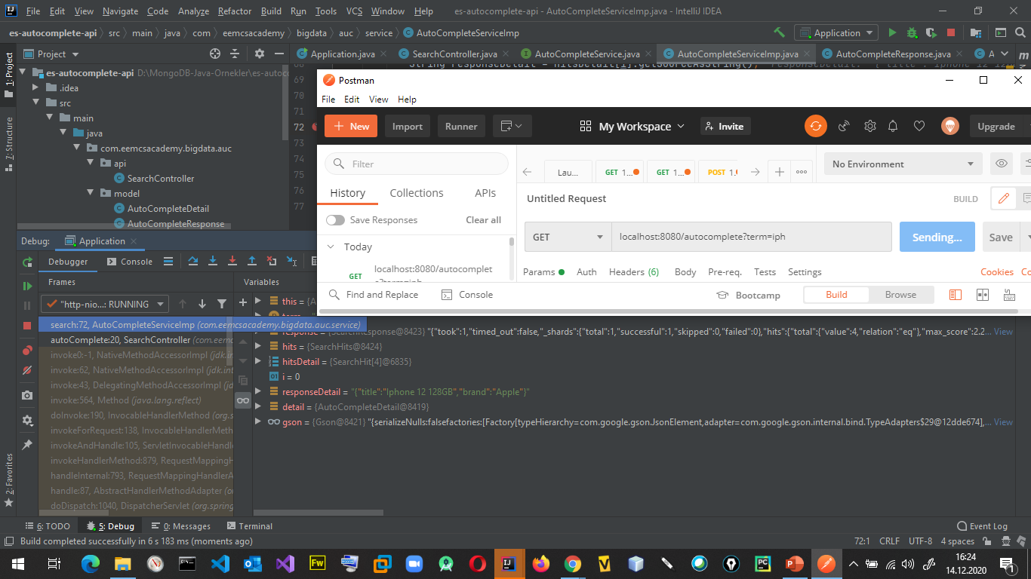

Slide 40
Gelen verileri Array olarak tutmak için yani AutoCompleteResponse nesnesine dönüştürmek için aşağıdaki değişiklikler yapıldı.
public AutoCompleteResponse search(String term) throws IOException { // System.out.println(term); List<AutoCompleteDetail> data = new ArrayList<>();
for (int i = 0 ; i < hitsDetail.length ; i++){ … data.add(detail); } // Geri dönüş tiplerini de aşağıdaki sınıf olacak şekilde // değiştirmemiz gerekir. return new AutoCompleteResponse(data);
Gelen veri AutoCompleteRespnse
nesnesi yapısına dönüştürüldüğü için
String türündeki geri dönüş tiplerini
sınıf ile değiştirmemiz gerekir.
public AutoCompleteResponse search(String term) throws IOException {
public interface AutoCompleteService { AutoCompleteResponse search(String term) throws IOException;
public AutoCompleteResponse autoComplete(@RequestParam String term) throws IOException { // System.out.println(term); AutoCompleteResponse response = autoCompleteService.search(term);

Slide 41
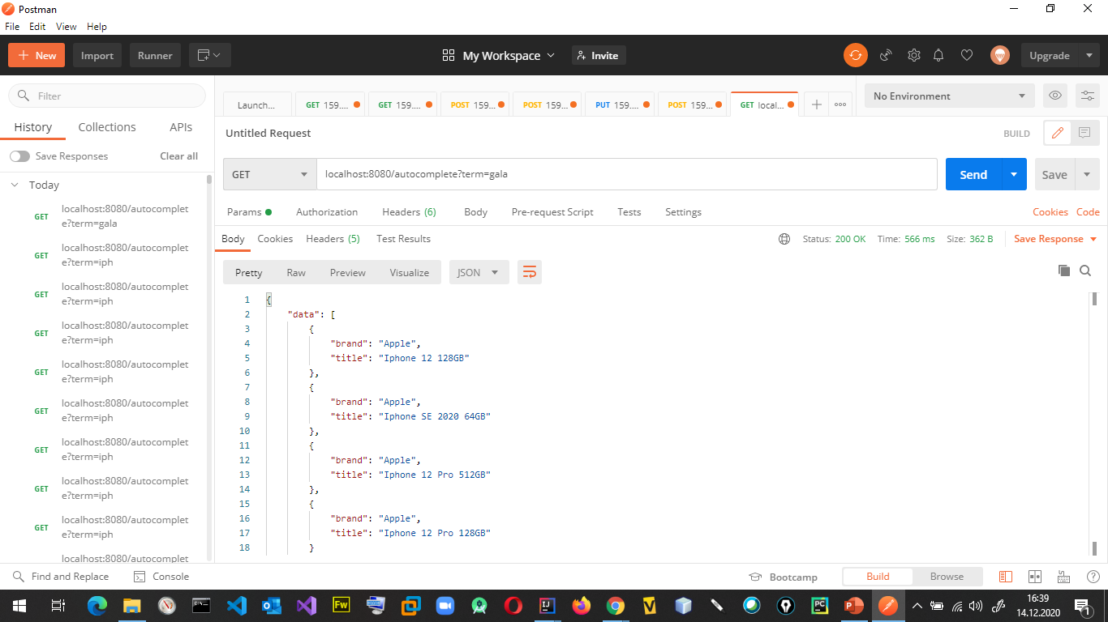
Uygulamayı çalıştırınca aşağıdaki gibi arama sonuçları
frontend sitesine geri döndürülecektir.
Burada geri gönderilen veri AutoCompleteResponse
nesnesi tipindedir. Otomatik olarak JSON a dönüştürülmektedir.

Slide 42
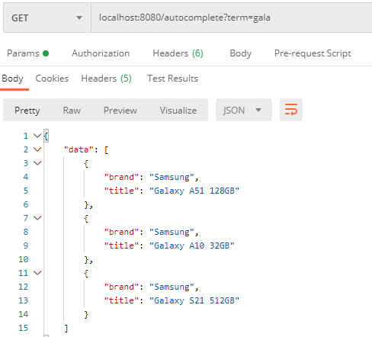
Gelen veri sayısını ayarlamak için;
Üç tane gelmesi için;
List<AutoCompleteDetail> data = new ArrayList<>(); builder.from(0); builder.size(3);

Slide 43
Arama yapılırken aranan kelimede yanlış yazılabilecek harf sayısı belirlemek için sorgu aşağıdaki gibi yazılır.
// Elasticsearch e gönderilecek query nin oluşturulması builder.query(QueryBuilders.matchQuery(ES_AUTOCOMPLETE_FIELD,term).fuzziness(2));
Elasticsearch query sinde fuzziness aşağıdaki gibi kullanılır.
{
"query":{
"match":{
"title":{
"query":"Iphane",
"fuzziness":2
}
}
}
}

Slide 44
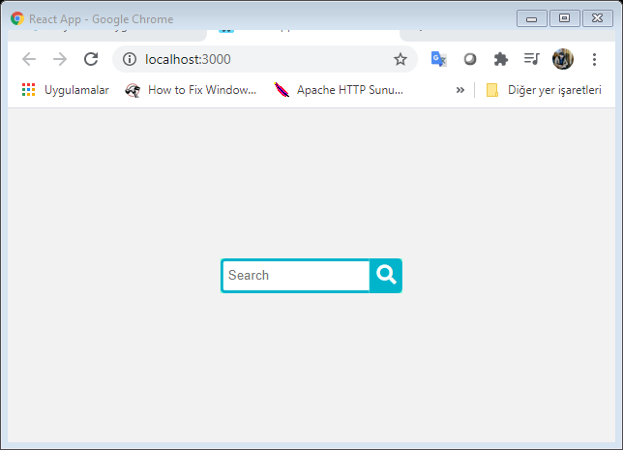
Front-end olarak kullanılan proje autocomplete-frontend projesini kullanacağız.
Siteyi çalıştırmak için npm-install; sonrasında da npm start komutlarını sitenin kök klasöründe cmd satırından yazılması gerekir. axios hatası gelirse npm install axios –save komutunu çalıştırmak gerekir.
Site http://localhost:3000/ adresinden ayağa kalkacaktır.

Slide 45
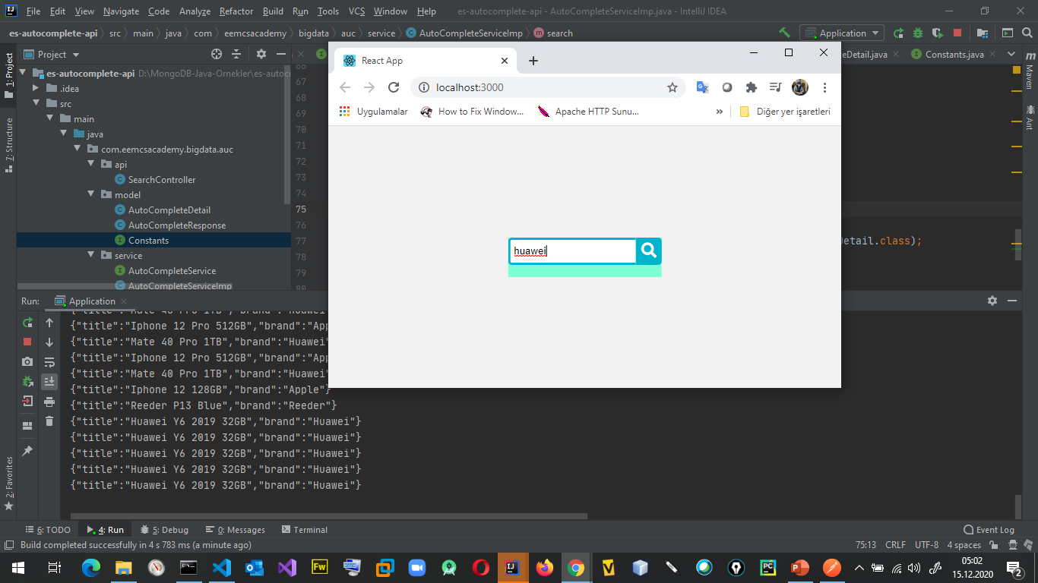
Sonraki adımda API yi application.java sınıfını run ederek çalıştırmamız gerekir.
Sitede arama yapınca autocomplete çalışacaktır.
Front end sitesinde sonuçların alınması ve listelenmesinde sorun oluştu fakat
api uygulamasında başarılı bir şekilde konsola yazıldı.

